Slide 1

基于Hive的新能源汽车数据仓库管理系统的设计与实现
姓名：徐东升
专业：信息与计算机科学（智能信息处理方向）
指导教师：付接递
汇报时间: 2024/1/4

Slide 2




目录
选题背景
解决问题及主要功能模块
参考文献
使用技术
时间安排
致谢

Slide 3


选题背景
新能源汽车行业正在蓬勃发展，受到全球环境保护和可持续发展关注的推动。作为清洁能源交通工具的新能源汽车逐渐崭露头角，为行业带来了庞大而多样的数据，包括车辆传感器数据和充电桩数据等。在这个快速增长的趋势中，数据规模庞大，种类繁多，需要有效的管理和分析。
新能源汽车的数据涉及车辆性能、充电历史、位置等多个方面，因此需要一个系统能够整合、清洗这些数据，以更好地支持业务决策和用户服务。此外，离线数仓管理系统在分析传感器信息和故障日志方面发挥着关键作用，为汽车制造商和维修服务提供商提供深入了解车辆运行状况的机会，及时发现潜在故障，并提供有效的维护建议。
通过对车辆数据的分析，离线数仓管理系统还能够提供预警服务，如保养提醒，有助于提高新能源汽车的安全性和可靠性。这种服务水平的提升将直接增强用户的使用体验，加强对新能源汽车的信心。因此，建立一个全面的基于离线数仓的管理系统对于推动新能源汽车行业的可持续发展至关重要。

Slide 4
解决问题
故障诊断维修优化
数据清洗质量保障
数据驱动业务决策
系统可扩展性和适应性
通过分析汽车传感器数据，系统能够提供准确的故障诊断，帮助维修人员更加及时准确地处理汽车故障。
系统可根据汽车数据分析结果向车主发送保养提醒，提高汽车行驶的安全系数，预防潜在故障。
管理人员可以通过仪表盘和报告直观地了解汽车运行状况，为业务决策提供全面的数据支持。
设计的可扩展性和灵活性使得系统能够适应新能源汽车行业的快速发展和不断变化的需求。
通过这些功能，系统能够实现对新能源汽车的全面管理和监控，提高汽车的可靠性、安全性，同时为企业提供有效的数据支持，促进业务的发展。

Slide 5
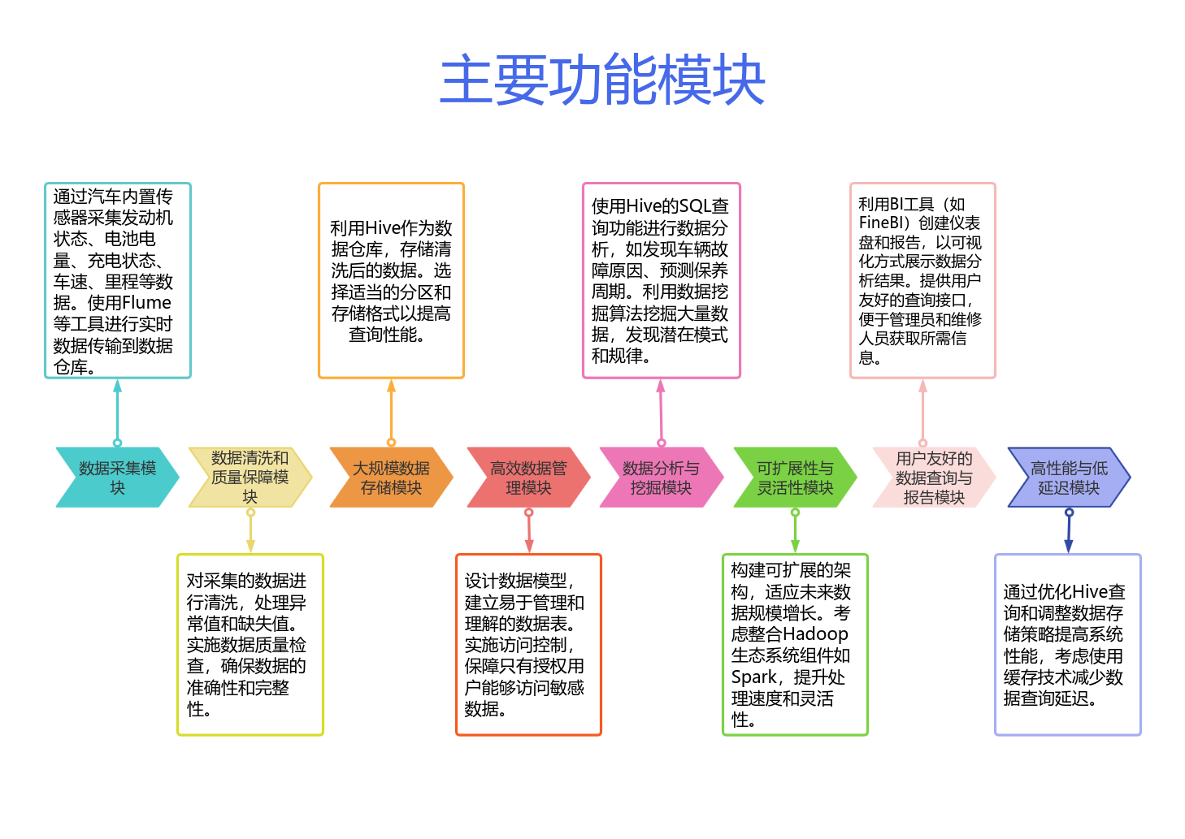

Slide 6


参考文献
[1]林子雨.大数据技术原理与应用[M]北京: 人民邮电出版社，2017.
[2] 张勇.基于大数据的存储架构的分析与实现[JJ.宿州教育学院学报,2016(6):110-111.
[3] 蒋焕亮.基于Hive的日志仓库构建研究[J]计算机时代，2016,(11).
[4] 尚夏.数据仓库系统的理论研究与实现西安电子科技大学2005.
[5] 彭木根.数据仓库技术与实现电子工业出版社2002.
[6] 蒋亮,唐紫珺. 基于Flume、Kafka、HDFS的多源数据采集系统[J]. 信息技术与信息化,2021(6):115-117. DOI:10.3969/j.issn.1672-9528.2021.06.033.
[7] 曹建华,徐晨敏,郭昱含. Hive和Kafka在数据稽核和同步中的应用[J]. 中国新通信，2021,23(6):95-97. DOI:10.3969/j.issn.1673-4866.2021.06.047.
[8] 李晨阳. 基于大数据处理技术的BI平台设计与开发[D]. 北京:北京交通大学,2018.
[9] 王宜贵.数据仓库中查询优化研究［D］.南京：东南大学，2005.
[10] 林海,王强李英震基于大数据下的 Spark 快速大数据分析]现代工业经济和信息化,2019,9(10):75-76.
[11] 高得攀.电动汽车出行行为分析与充电设施布设研究[D1北京交通大学2018.
[12] 中国新能源汽车市场发展报告[J]电器工业2015(02):33-40.
[13] 赵佳,赵浩,王力.新能源汽车远程监控系统平台的设计与搭建[J].汽车电器,2013(12):16-20.
[14] 黄世祥,黄宏成,杨松新能源汽车远程实时监控的研究与设计[J].传动技术,2014(9):37-43.
[15]B. Shu, H. Chen and M. Sun, "Dynamic Load Balancing and Channel Strategy for Apache Flume Collecting Real-Time Data Stream," 2017 IEEE International Symposium on Parallel and Distributed Processing with Applications and 2017 IEEE International Conference on Ubiquitous Computing and Communications (ISPA/IUCC), Guangzhou, China, 2017, pp. 542-549, doi: 10.1109/ISPA/IUCC.2017.00089.

Slide 7

使用技术
基于Hive的新能源汽车离线数仓管理系统使用Linux虚拟机搭建项目环境，利用Flume进行分布式的日志数据采集，Kafka实现高吞吐量的数据传输，DateX进行数据清洗、转换和整合，MySQL存储结构化数据，HDFS存储大规模原始日志数据，Hive进行数据仓库查询和分析，Spark进行分布式数据计算，Dolphinscheduler进行全流程调度管理，帆软BI工具实现可视化大屏展示。

Slide 8
时间安排
2023年11月06日前查看相关资料、技术，准备技术文档，做好需求分析，下发任务书；
2023年12月31日前制定软件开发计划，设计软件部分功能，完成开题报告；
2024年01月06日前进行开题答辩；
2024年03月15日前完成系统开发与测试，进行中期检查；
2024年04月22日前撰写论文初稿、完成后和指导老师沟通修改论文、定稿、进行查重检测；
2024年05月19日前完成所有毕设材料、参加答辩。

Slide 9
感谢各位老师，期待您的指导

